Slide 1
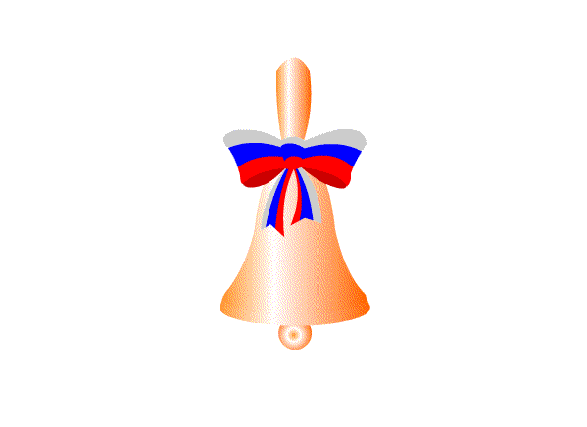
Что же делать нам, друзья,
Что же сделать?
Так нам жить уже нельзя:
Не познав глаголов.
Тайны нужно их раскрыть,
Всё познать и изучить –
Вот задача!
И поэтому, друзья,
В путь отправиться пора,
Пусть нас ждет удача!

Slide 2
Дружба крепкая … сломается.
Проблема: как писать НЕ с глаголами?

Slide 3
Тема урока:
Правописание частицы НЕ с глаголами.
(учебник В.П.Канакина, В.Г.Горецкий)

Slide 4
Цели урока:
Узнать правило написания НЕ с глаголами;
Уметь раздельно писать НЕ с глаголами,
слитно – те глаголы, которые без НЕ не употребляются;
Учиться находить и правильно писать НЕ с глаголами.

Slide 5
Почитайте слова. Назовите глаголы.
Стол, зима, любил, писал, класс, веселый.
Придайте глаголам отрицательный смысл
Любил – не любил.
Писал – не писал.

Slide 6
Частица НЕ с глаголами пишется раздельно. Это орфограмма. Например: не мог, не хотел, не взял.
Обратите внимание!! Частица НЕ при глаголе придаёт высказыванию отрицательный смысл: повторил – не повторил, звонил- не звонил.

Slide 7
Упражнение 227 на странице 125.
Прочитайте начало каждого побудительного предложения. Закончите предложения так, чтобы в каждом из них содержался совет.
Уступай в автобусе место старшим. Не садись на ….. . Не разжигай костёр …. . Не переходи улицу …. . Не ломай … . Не разоряй …. . Не бери …. . Не оставляй … . Не откладывай на завтра то, что … .

Slide 8
Выполним проверку
Уступай в автобусе место старшим. Не садись на сиденье, если в автобусе стоит бабушка. Не разжигай костёр в лесу. Не переходи улицу на красный свет. Не ломай технику. Не разоряй птичьи гнёзда. Не бери чужого. Не оставляй после себя мусор. Не откладывай на завтра то, что можно сделать сегодня.

Slide 9
Списать текст, раскрыв скобки. Будьте внимательны, т.к. здесь есть подвох.
Мише (не)льзя включать утюг. На этой (не)деле Оля (не)ходила в школу. (Не)видимка (не)смог спрятаться от Маши. (Не)веста (не)любит (не)забудки.

Slide 10
Выполним проверку.
Мише нельзя включать утюг. На этой неделе Оля не ходила в школу. Невидимка не смог спрятаться от Маши. Невеста не любит незабудки.

Slide 11
Восстановите пословицы, добавив, где необходимо частицу НЕ. Как она пишется с глаголами.
С ложью правда дружит.
Без труда вытащишь и рыбку из пруда.
Правда в огне горит и в воде тонет.
Под лежачий камень вода течёт.
Кашу маслом испортишь.
Волков бояться – в лес ходить.

Slide 12
Выполним проверку.
С ложью правда не дружит.
Без труда не вытащишь и рыбку из пруда.
Правда в огне не горит и в воде не тонет.
Под лежачий камень вода не течёт.
Кашу маслом не испортишь.
Волков бояться – в лес не ходить.
Частица НЕ с глаголами пишется раздельно.

Slide 13
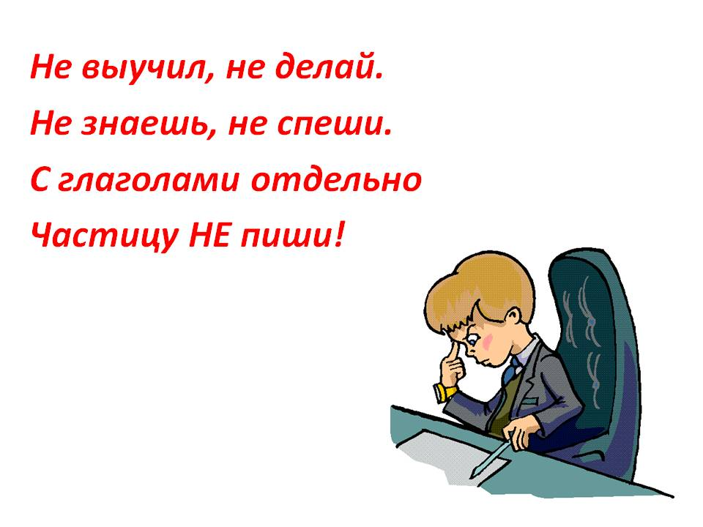

Slide 14
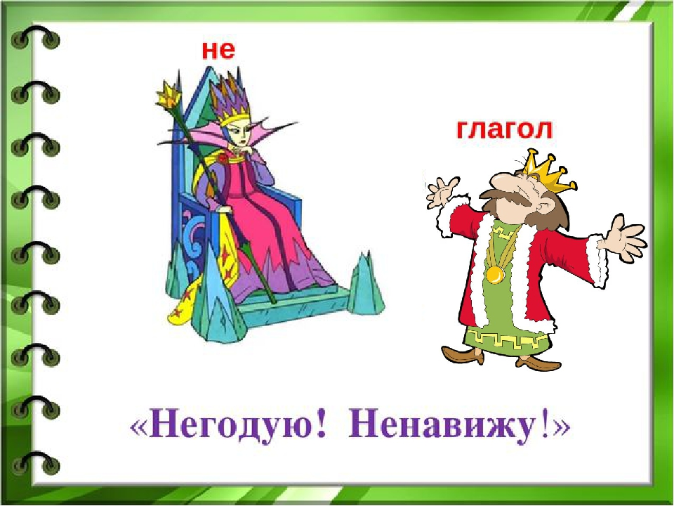
Люблю Не люблю
Верю Не верю

Slide 15
Гордую и упрямую частицу НЕ полюбил благородный глагол. Трудной и печальной была эта любовь. Он говорил ЛЮБЛЮ, а она ему НЕ ЛЮБЛЮ. Он признавался ВЕРЮ, а она ему НЕ ВЕРЮ. Частица НЕ никогда не подходила к глаголу близко и писалась от него только отдельно. Однако глагол был постоянный в своих чувствах. Вот однажды НЕ и говорит ему: Я отвечу тебе взаимностью, если докажешь, что жить без меня не можешь. Вздохнул глагол печально и отправился скитаться по словарям и учебникам. Когда же он возвратился к своей любимой, то она как обычно отскочила от него с криком: НЕГОДУЮ! НЕНАВИЖУ!
И вдруг замерла от неожиданности, оказавшись в объятиях глагола. Глагол доказал, что в некоторых случаях
не только он, но и сама частица НЕ жить друг без друга не могут.

Slide 16
Частица НЕ пишется слитно в словах:
Ненавидеть, негодовать, недоумевать, недомогать, невзлюбить, неволить, несдобровать.

Slide 17
Дайте толкование словам – исключениям:
Ненавидеть
Негодовать
Недоумевать
Недомогать

Slide 18
Выполним проверку.
Ненавидеть – чувствовать отвращение.
Негодовать – испытывать гнев.
Недоумевать – испытывать сомнения.
Недомогать – болеть.

Slide 19
Частица НЕ пишется раздельно.
Не бежать – бежать.
Не писать – писать.
Не лететь – лететь.
Частица НЕ пишется раздельно, потому что эти глаголы без НЕ употребляются.

Slide 20
Нездоровиться Ненавидеть
Негодовать
В этих глаголах частица НЕ пишется слитно, так как эти глаголы без НЕ
не употребляются.

Slide 21
Подведём итоги.
Частица НЕ пишется с глаголами раздельно.
Частица НЕ придаёт отрицательный смысл слову или предложению.
Надо помнить, что существуют слова исключения, которые надо запомнить.

Slide 22
Х
Домашнее задание
Стр. 126 упр. 230
Стр. 124 - правило
Прочитайте внимательно упражнение.
Определите вид предложений по цели выказывания и по интонации.
Выпишите глаголы с частицей НЕ.
Notes:
Учитель поясняет, как дома выполнить упражнение

